Slide 1
Хром
Учитель химии Алексеева И.В.

Slide 2
Элемент VI группы побочной подгруппы
Элемент под
№ 24 в периодической таблице Д.И.Менделеева
Элемент 4-ого периода
Cr
Массовая доля хрома в земной коре – 0,02%

Slide 3
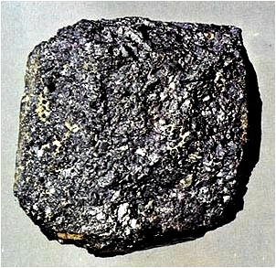
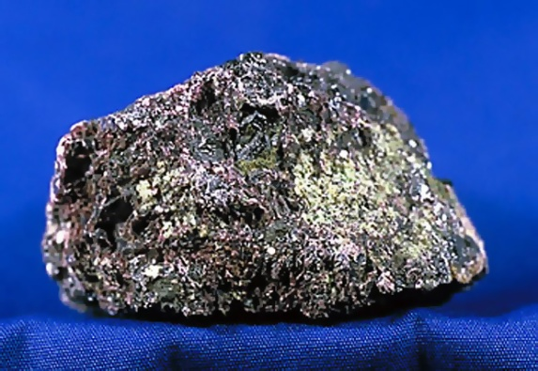
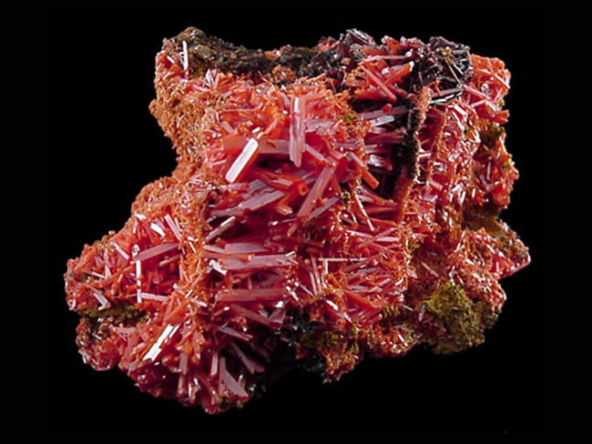
Хромистый
железняк
FeO* Cr₂O₃
Нахождение в природе
Хромит
FeCr₂O₄
Крокоит
PbCrO₄

Slide 4
Металл серебристо-белого цвета
Самый твердый металл
Тем.плавл.
1890⁰C
Физические
свойства
Хрупкий, с плотностью
7,2 г/см³

Slide 5
Химические свойства хрома
1.Реагирует с неметаллами(при нагревании)
А)4Cr + 3O₂ =2Cr₂O₃
Б)2Cr + N₂ =2CrN
В)2Cr +3S = Cr₂S₃
2.Реагирует с парами воды(в раскаленном состоянии)
2Cr + 3H₂O=Cr₂O₃ + 3H₂
3.Реагирует с кислотами
Cr + H₂SO₄ = CrSO₄ + H₂
4.Реагирует с солями менее активных металлов
Cr + CuSO₄ = CrSO₄ + Cu

Slide 6
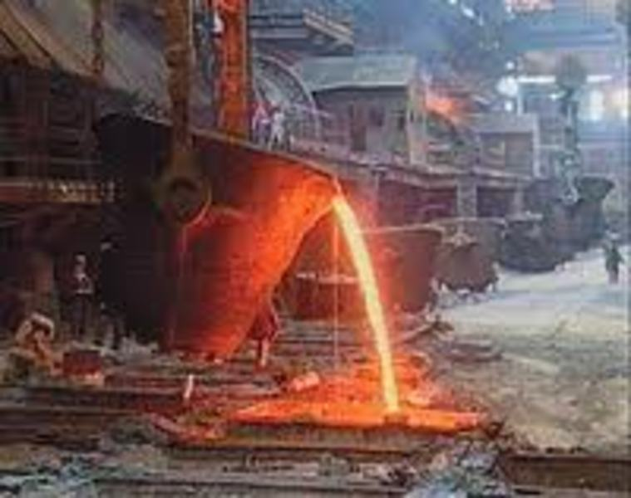
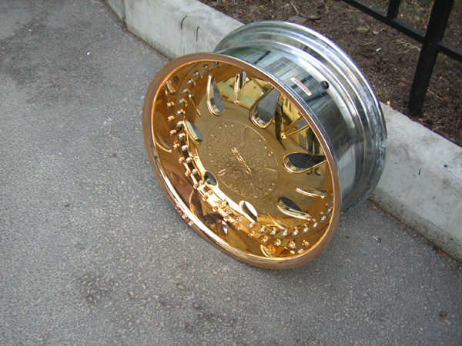
В нагревательных элементах электрических печей(сплав железа ,никеля и хрома)
В производстве стали
Применение хрома
Хромирование(создание
защитных и декоративных покрытий)

Slide 7
Соединения хрома
Соединения хрома(II)
Соединения хрома(III)
Соединения хрома(VI)
CrO –основный оксид
Cr(OH)₂-
основание
Cr₂O₃-амфотерный оксид
Cr(OH)₃-амфотерное соединение
CrO₃-кислотный оксид
H₂CrO₄-хромовая
(H₂Cr₂O₇)-дихромовая кислоты

Slide 8
Соединения хрома(II)
1.Реагирует с кислотами
CrO+2HCL=
=CrCL₂+H₂O
2.Окисляется кислородом воздуха
4CrO + O₂ =2Cr₂O₃
При нагревании разлагается
Cr(OH)₂ =CrO + H₂O
2.Реагирует с кислотами
Cr(OH)₂+H₂SO₄=
=CrSO₄+2H₂O
Notes:
SO4

Slide 9
Соединения хрома(III)
Cr₂O₃ –при обычных условиях не реагирует с растворами кислот и щелочей .
Cr₂O₃ –реагирует лишь при сплавлении
Cr₂O₃+Ba(OH)₂=
=Ba(CrO₂)₂+H₂O
Реагирует с более активными металлами
Cr₂O₃ + 2Al= Al₂O₃ + 2Cr
1.Реагирует с кислотами
Cr(OH)₃ + 3HCL=
=CrCL₃ + 3 H₂O
2.Реагирует с щелочами
Cr(OH)₃+3NaOH=
=Na₃(Cr(OH)₆)
3.При нагревании разлагается
2Cr(OH)₃=Cr₂O₃ + 3H₂O

Slide 10
Соединения хрома(VI)
1.Реагирует с водой
CrO₃ +H₂O=H₂CrO₄
2.Реагирует с щелочами
CrO₃+2KOH=
=K₂CrO₄+H₂O
Кислоты -H₂CrO₄ и H₂Cr₂O₇ –неустойчивы и существуют только в растворе, где между ними устанавливается равновесие

Slide 11
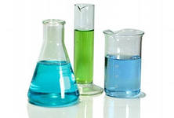
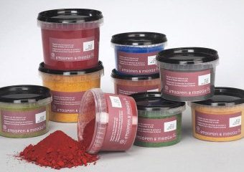
Сульфат хрома и хромокалиевые квасцы используют для изготовления прочной хромовой кожи
Применение соединений хрома
Соединения хрома применяют в качестве минеральных красок
Хромовую смесь используют для мытья химической посуды в лабораториях

